Slide 1
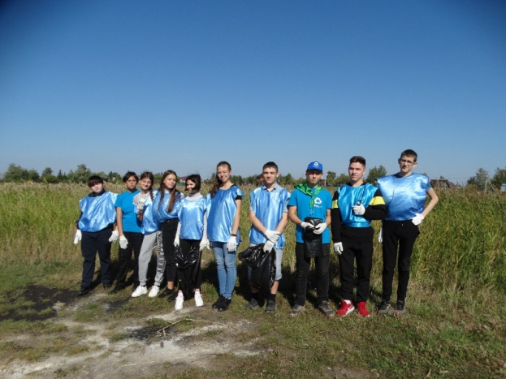
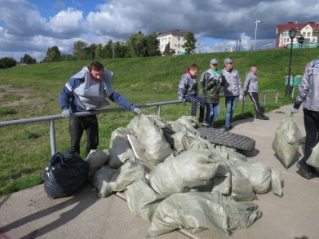
ПРОЕКТ «ВОЛОНТЕРЫ В ЗАЩИТУ ВОДНЫХ ОБЪЕКТОВ
АВТОР: КНЯЗЕВА НАТАЛЬЯ ИВАНОВНА

Slide 2
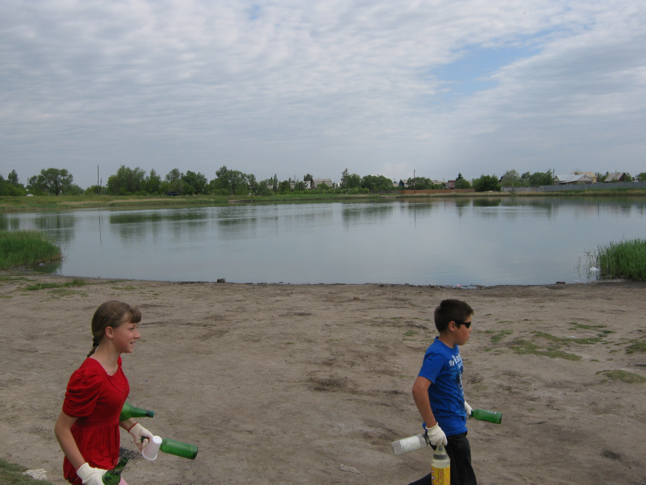
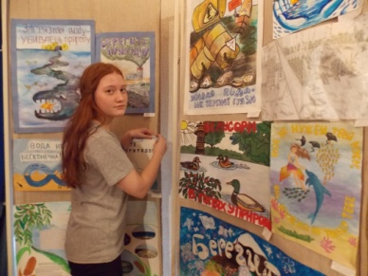
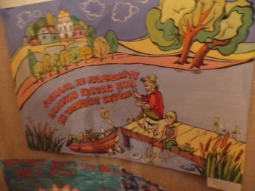
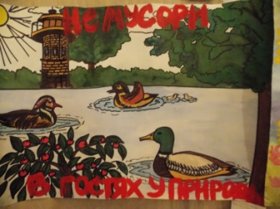
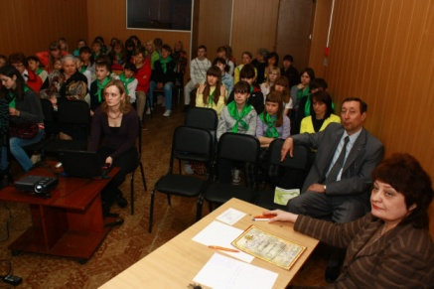
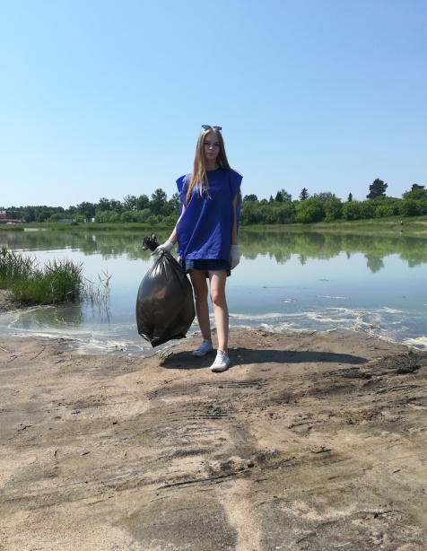
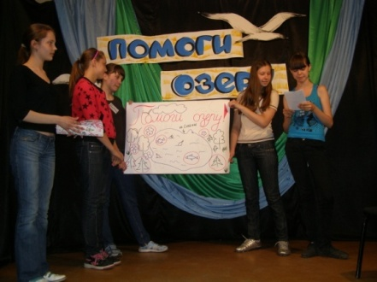
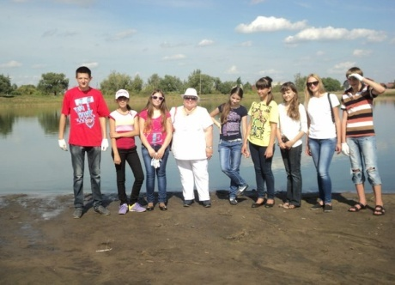
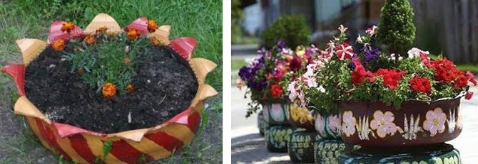
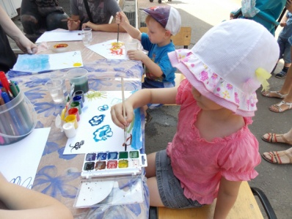
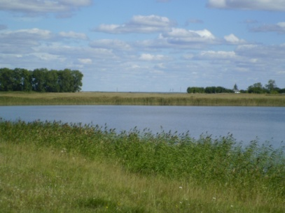
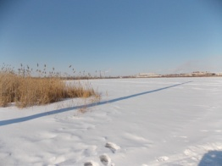
Цель: Привлечение внимания администрации г. Омска, общественности, СМИ к проблеме загрязнения озера Соленого.
Творческий конкурс рисунков
«Мы за отчистку озера Соленое».
Задачи:
1.Выявить экологическую проблему.
2.Воспитывать доброе отношение людей к природе через экологические игры на берегу озера Соленого.
3.Привлечь как можно больше жителей микро участка к проблеме загрязнения гидрологического памятника природы.
Семинар для педагогов
Тематический сбор «Помоги озеру»
Акции по очистке берега озера Соленого
Конкурс на лучшую клумбу
Мастер-класс
«В защиту озер»
конкурс фотографий «Наше Соленое озеро»

Slide 3
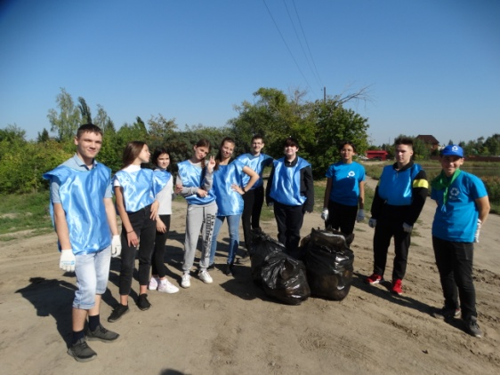
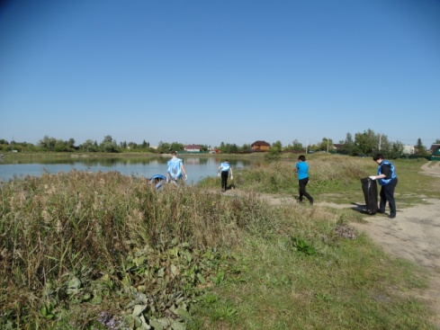
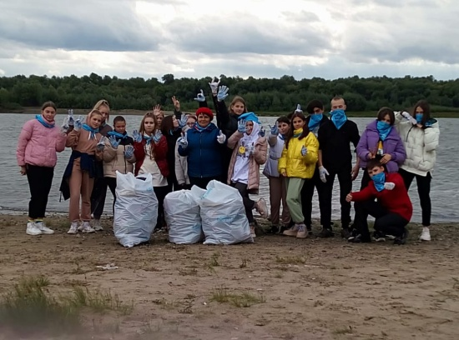
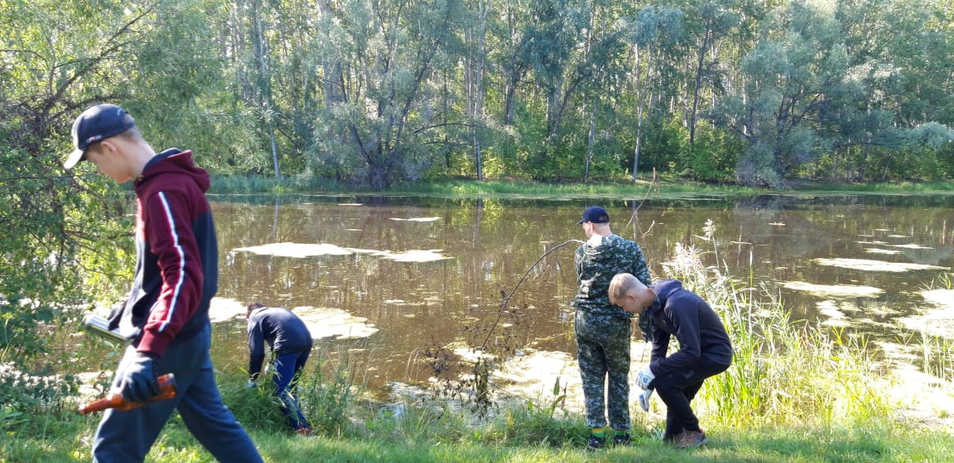
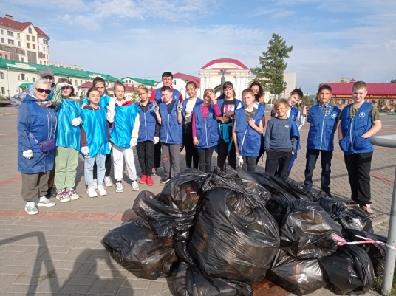
РЕАЛИЗУЕМЫЕ ПРОГРАММЫ, НАПРАВЛЕННЫЕ НА СОХРАНЕНИЕ ВОДНЫХ ОБЪЕКТОВ ОМСКОЙ ОБЛАСТИ
Всероссийская акция «Вода России»
Всероссийская акция «Чистый берег»
Всероссийская акция «Экодежурный по стране»
Ресурсосбережение от А до Я;
Чистая река – здоровый город
Чистые берега Сибири
Региональная природоохранная акция «Чистый город»
Озера, в которых беззвучно отражается жизнь
Озера Омской области
Родник – источник жизни
Волонтерское движение в защиту водных объектов

Slide 4
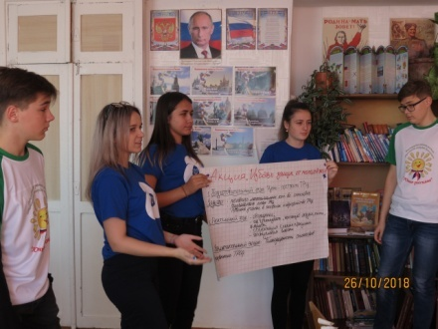
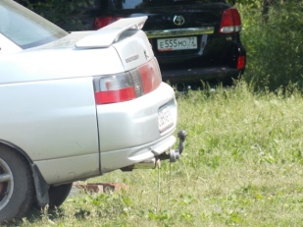
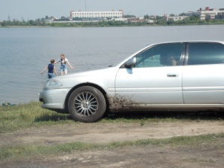
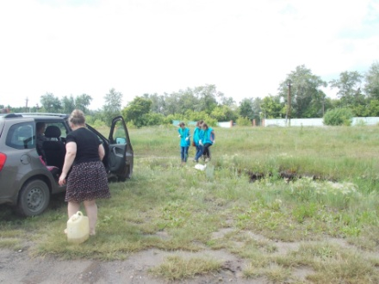
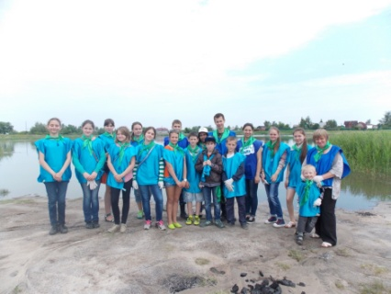
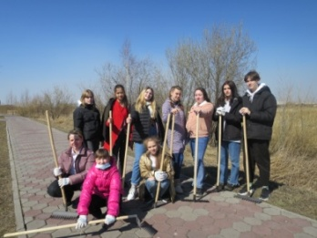
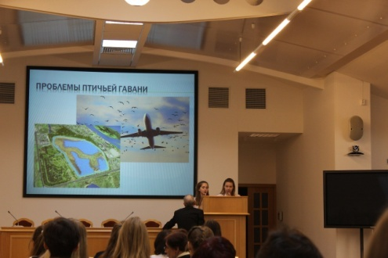
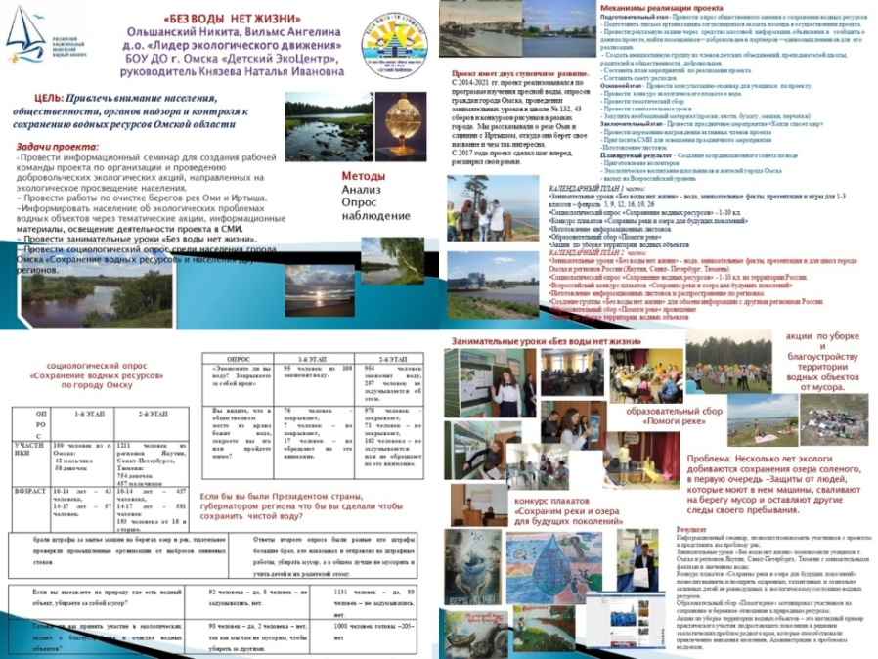
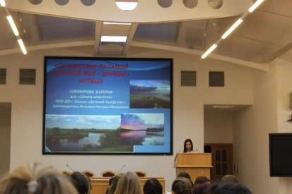
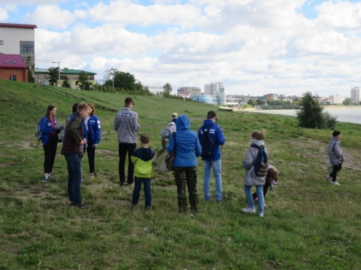
ДЕТСКИЕ ПРОЕКТЫ, НАПРАВЛЕННЫЕ НА ЗАЩИТУ ВОДНЫХ О БЪЕКТОВ ГОРОДА ОМСКА Мониторинг водоемов города Омска Помощь озеру Соленому Удивительные свойства воды Без воды нет жизни Речка Чередовая - Вода источник жизни Озеро Чередовое - жемчужина Омского Прииртышья Проблемы природного памятника «Птичья гавань» Фонтаны города Омска Рейд на Соленое Иртыш и мы

Slide 5

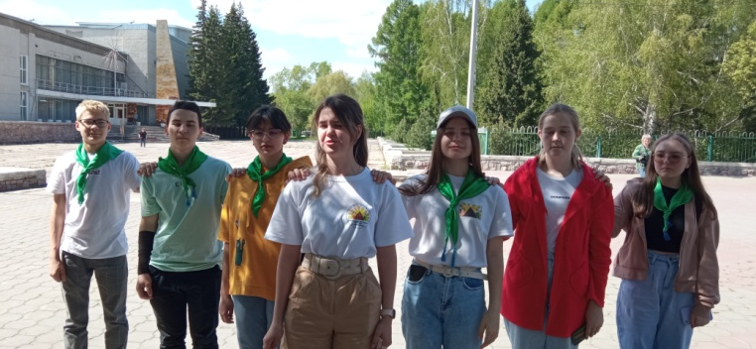
Количество мероприятий:
Всероссийские акции «Вода России» - 77
Научно-практические конференции – 2
Тематические мероприятия – 4
Экоуроки – 7
Тематическая акция (опрос) - 3
Встречи на высшем уровне (с властью) – 3
Работа волонтеров – 12 человек

Slide 6
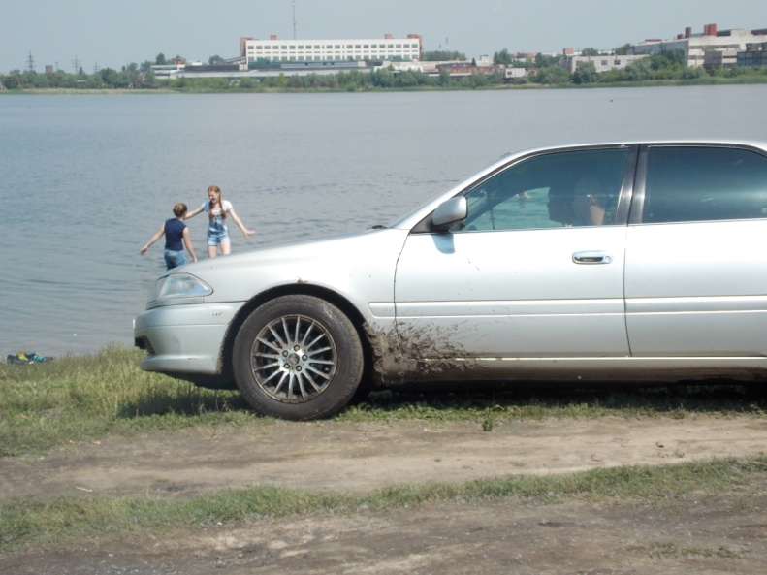

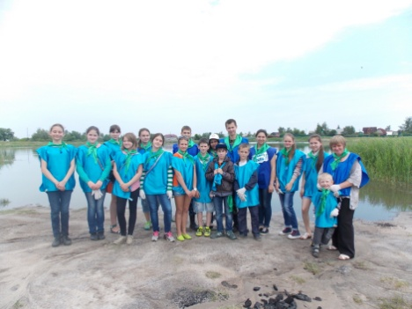
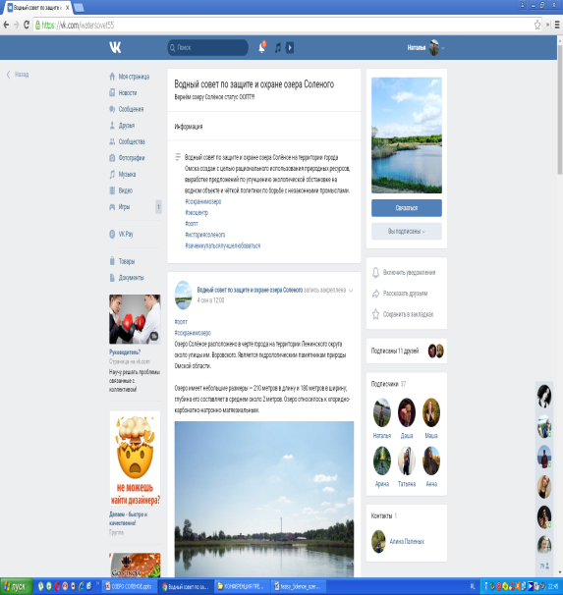
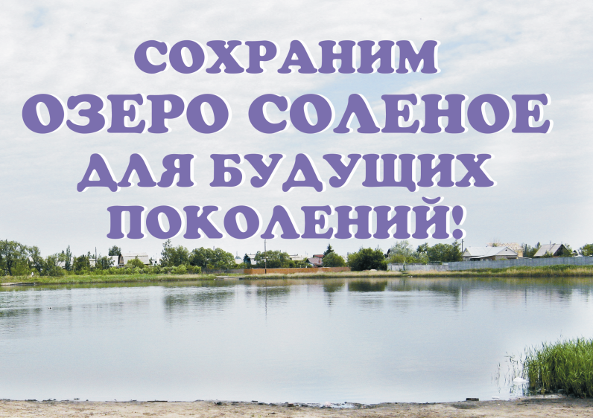
Экологическим водным рейдом занимаются учащиеся детских объединений «Лидер экологического движения», «Школа вожатого», экологическая дружина «Луч» Гимназии 147, детский совет. Что позволило выявить ряд правовых нарушений - Помывка машин из озера, близкое расположение машин к озеру, разведение костров, загрязнение территории мусором. Проводили профилактические разъяснения с владельцами машин и отдыхающими гражданами, что они нарушают закон.
Результат: Все нарушения мы фиксировали в акты, фотографировали машины и отправляли в администрацию города советнику мэра по делам экологии и в министерство природных ресурсов и экологии. Знаем, что большинство владельцев машин были о штрафованы, если наши попадали в объектив камер не один раз и наши разъяснения не помогли. А есть ряд граждан, которые при виде высадки десанта (школьников в зеленых галстуках) на территорию озера, сразу старались уехать с территории озера.
Рейд на СОЛЕНОЕ
Ожидаемые результаты:
Благодаря тематическим акциям выявления отношение общественности, очистки и озеленения берега озера Соленого мы получаем уникальное место для отдыха. С помощью брошюр об озере соленом мы доведем до сведения общественности о том, что озеро Соленое является гидрологическим памятником природы, которое важно для нашего города и общества.

Slide 7
Всероссийская акция «Вода России»
Проведено 77 акций с охватом 1889 человек в 12 МР Омской области и г. Омск

Slide 8
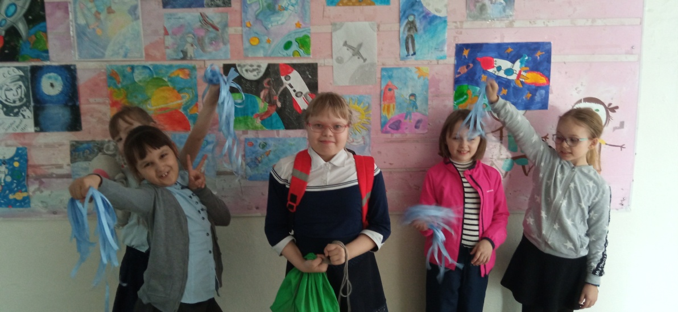
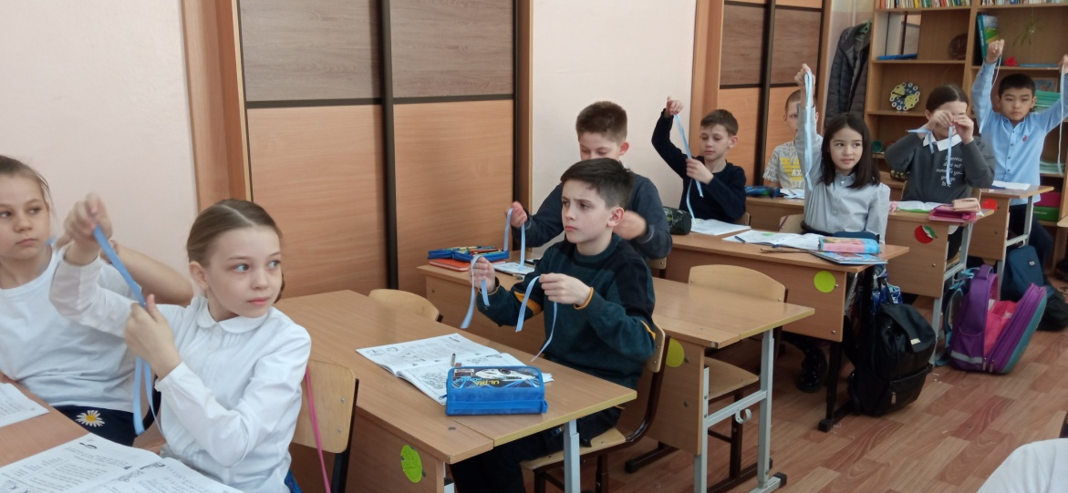
Всероссийская акция «Голубая лента»
Приняло участие более 3000 человек из 17 МР Омской области и г. Омска, 12 регионов РФ

Slide 9
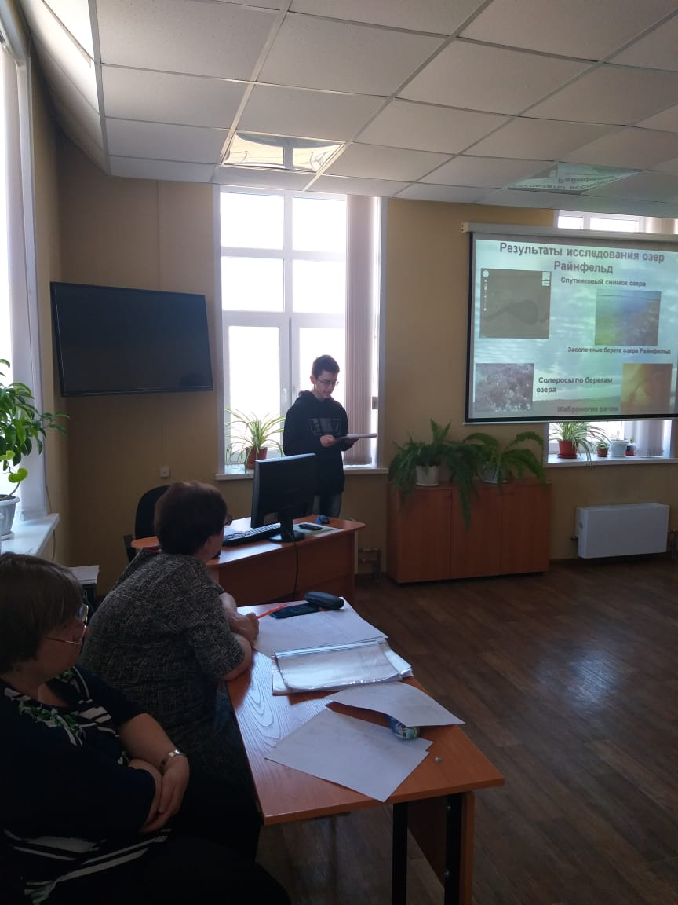
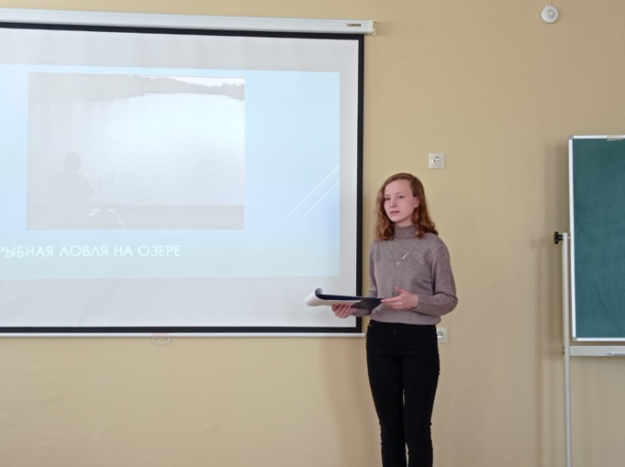
Всероссийская конференция «Вода для жизни»
В конференции приняло участие
Иногородние:
Иркутск: 2 раб/2 уч-ка
Воронеж.обл: 1 раб/1 уч-к
Симферополь: 1 раб/14 уч-ка
Белгород.обл: 1 раб/1уч-к
ИТОГО: 4 города; 4 обр.орган-ции; 5 раб/8 уч-ков
Омск и Омская обл. (Омский, Марьяновский, Любинский,
Азовский, Калачинск, Колосовка, Большереченский)
13 обр.орг; 18 раб/18 уч-ков
ВСЕГО: 17 обр.орг.; 23 раб/26 уч-ков

Slide 10
Региональный этап Российского национального конкурса водных проектов старшеклассников.
21 февраля 2022 года состоялся Конкурс проходил в онлайн формате. В мероприятии приняли участие 25 обучающихся из 14 образовательных организаций города Омска и муниципальных районов Омской области (Марьяновского, Саргатского, Тарского, Большереченского, Любинского, Азовский и г. Калачинска).
На секциях были заслушаны 23 доклада. Школьники и студенты рассказали о мероприятиях по улучшению экологического состояния водоёмов: очистке от ила и мусора, регулярном проведении экологической экспертизы водоёмов, проведении обогащения воды кислородом и очистке естественными сорбентами, повторном использовании промывных вод фильтровальных сооружений.
Лучшим признан проект «Охрана водосборного бассейнового каркаса Саргатского муниципального района Омской области» Пушкарёвой Валентины и Чередовой Кристины, обучающихся МБОУ ДО «ЦДТ» Саргатского МР Омской области. Основной целью проекта является инвентаризация компонентов бассейнового каркаса района и поиск решений для приведения антропогенной деятельности в соответствие с законами бассейновой пространственной организации. «Адаптация антропогенных систем к средообразующим системам, создание систем водоохранных зон и ООПТ местного значения на руслах сезонных водотоков - вот пути решения экологических проблем нашего района». Валентина и Кристина приняли участие в Российском этапе конкурса.

Slide 11
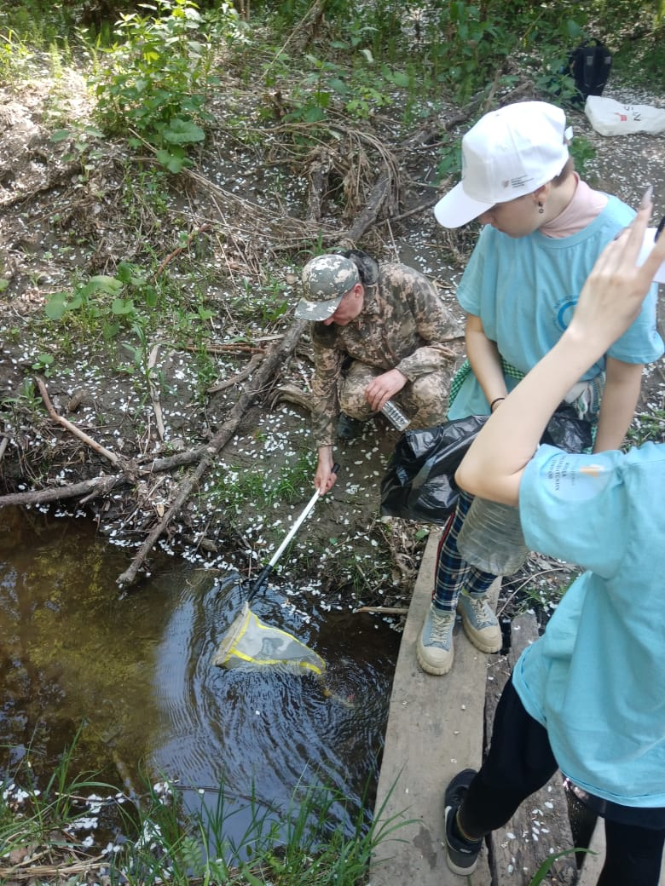
Всероссийского конкурса «Родник – источник жизни»
Прием заявок и конкурсных работ осуществлялся с 1 марта по 1 октября 2022 года по двум номинациям:
- составление паспорта родника;
- фоторепортаж «Родник в объективе».
В этом году в Конкурсе приняли участие 120 человек (18 работ) из г. Омска, Омской области и регионов России.

Slide 12
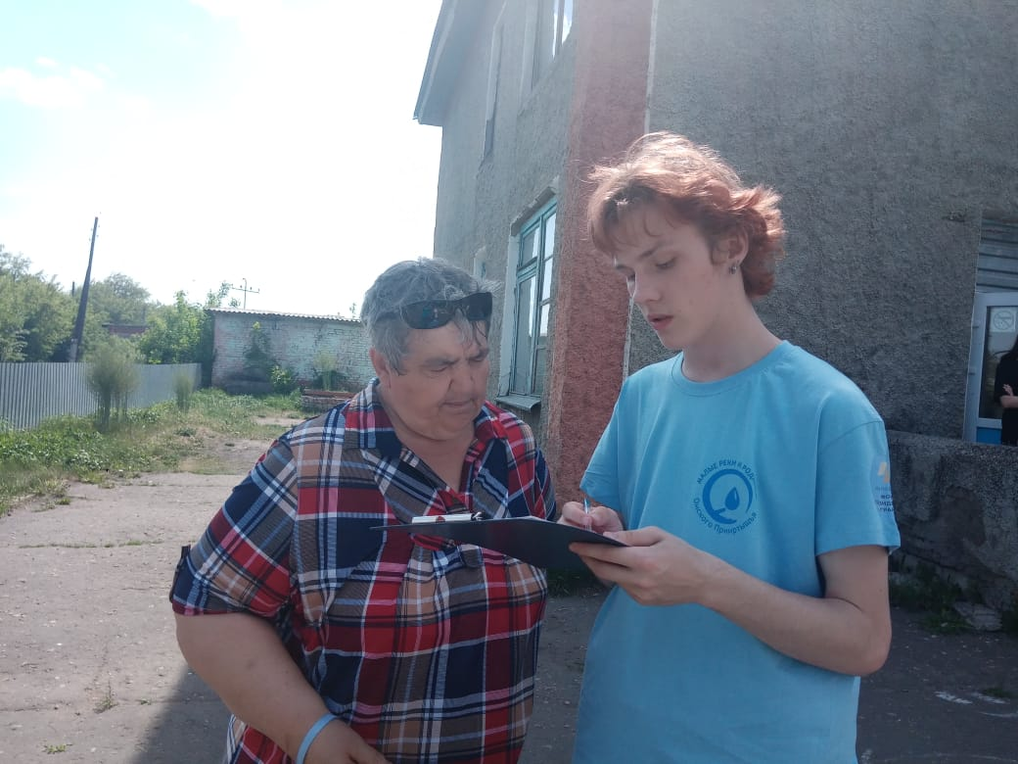
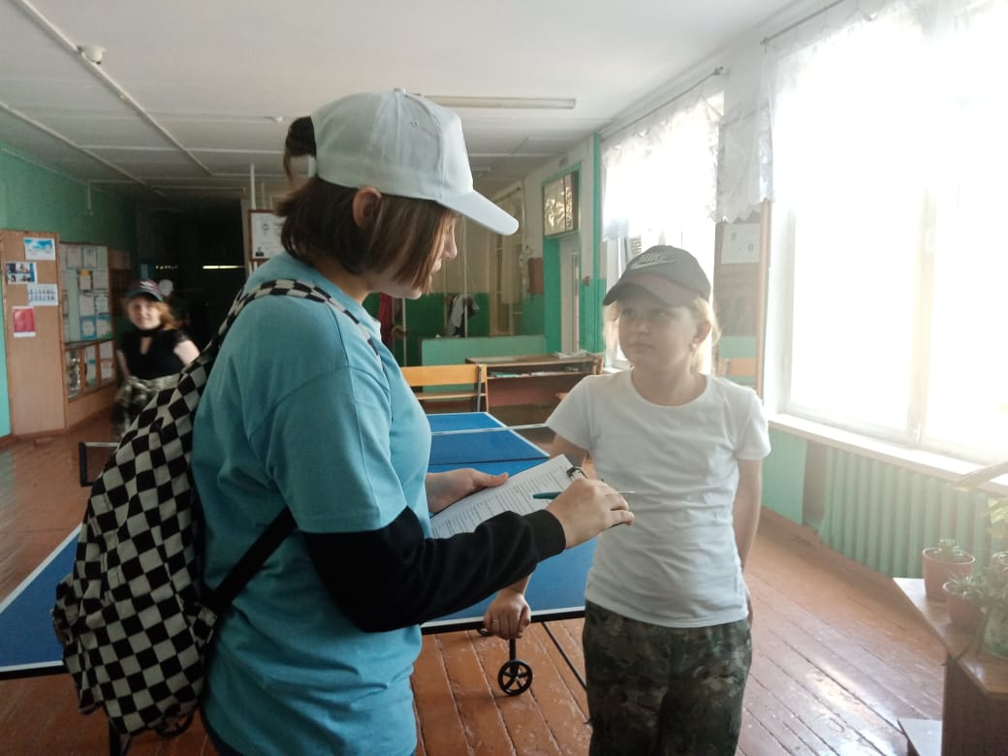
Тематическая акция «Без воды нет жизни»
Приняло участие 111 человек из 2 МР Омской области и г. Омска

Slide 13
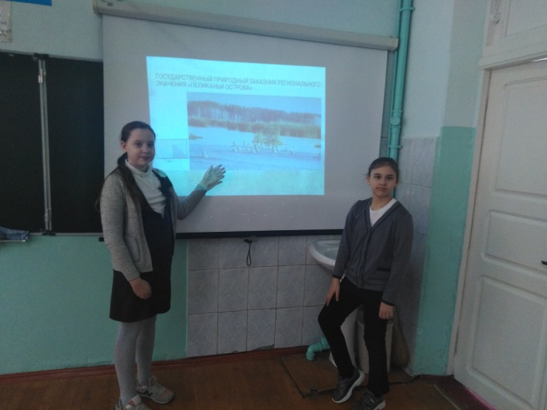
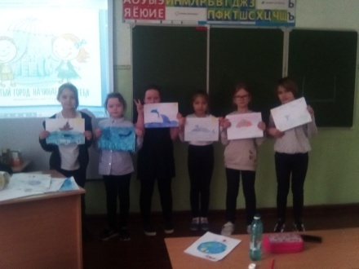
Всероссийские экоуроки «Вода – источник жизни»
Проведено 7 уроков, с охватом 210 учащихся

Slide 14
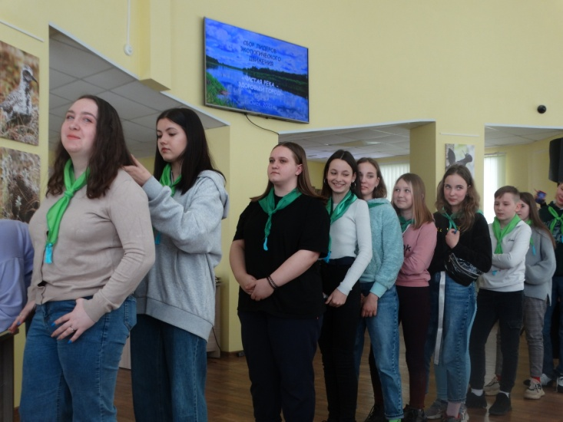
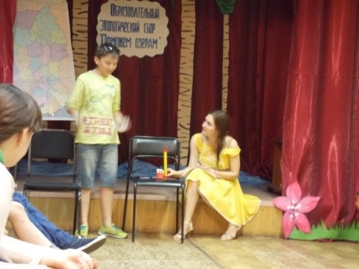

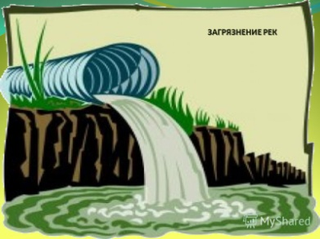
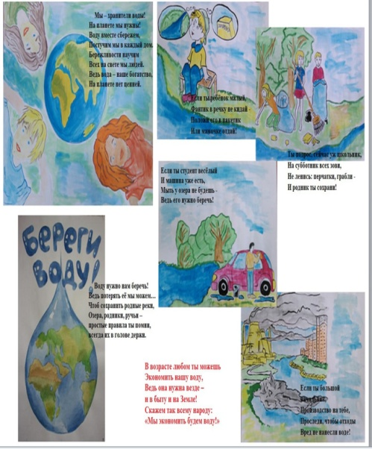
Сборы лидеров детского движения Знаешь сам научи другого Поможем озеру Поможем реке Волонтеры в защиту водных объектов

Slide 15
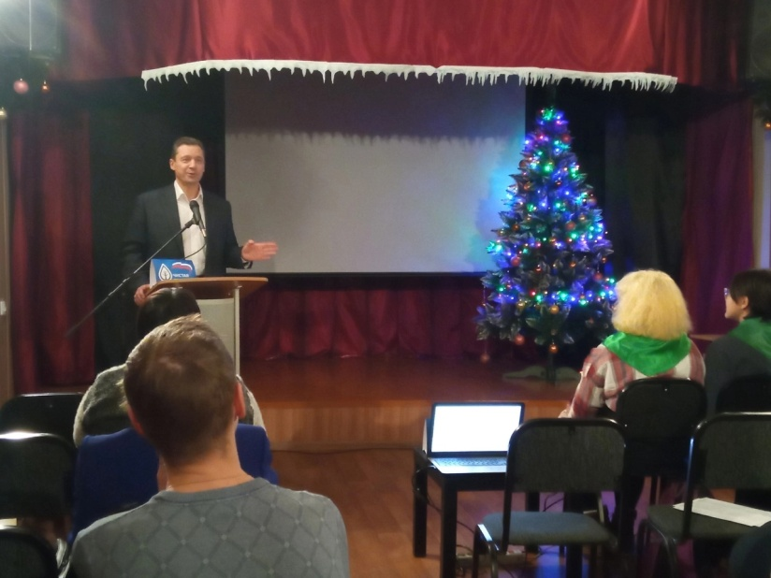
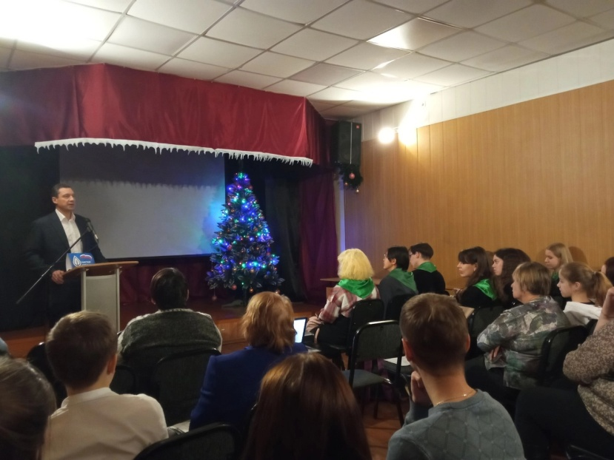
Встреча с органами власти
Депутат Законодательного Собрания Омской области –
Попов Игорь Владимирович
Депутат государственной Думы Игорь Антропенко
Министерство природных ресурсов и экологии Омской области
Нижне-Обское водное управление

Slide 16

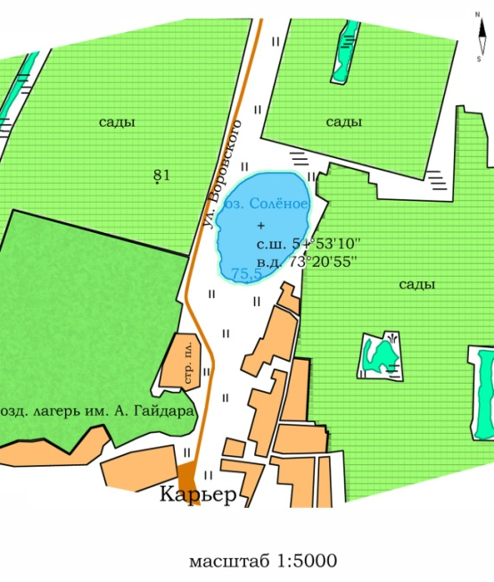










«Помощь водным объектам»
Сохраним озера для будущего поколения!

Slide 17



Тематическая акция (соц.опрос)
Советы, как сохранить и сберечь воду : 1. Старайтесь мыться под душем , а не наполнять каждый раз ванну 2.Во время отдыха с семьёй не засоряйте реки , не мойте машины в реке . 3.Выключайте воду во время чистки зубов . 4.Заменяйте старые водопроводные трубы . 5.Кран , из которого капает вода (10 капель в минуту )вытекает 2000 литров воды в год. Нужно закрывать кран до конца. 6.Полностью загружайте посудомоечную машину. Аппарат не разбирает , сколько посуды вы в него загрузили, и льет воду по полной программе безо всякой экономии . 7. Употребляя в пищу больше овощей и фруктов, мы сократим объём воды , выпиваемый в день . 8.Не использовать воду для мытья асфальта , плитки . 9.Не проходить мимо открытых кранов . 10.Не использовать воду не по назначению . 11.Не использовать стиральную машину , когда нужно постигать мало вещей . 12.Не выбрасывать в унитаз бытовые отходы . 13.Если мыть посуду в раковине с закрытым пробкой словом , за один раз экономится до 80 литров воды . 14.Поливать растений в самое холодное врем суток . В это время испарения , а значит , нерациональное использование , будет минимальным . Да и растения смогут усвоить больше воды . это необходимо , или набирайте воду в стакан .
В рамках опроса приняло участие 93 человека из них 23 мужчины и 70 женщин в возрасте от 10-50 лет. Сам опрос проходил на озере Соленом с привлечением отдыхающих.
В опросе были представлены вопросы.
Первый вопрос
- Знаете ли вы, на каком озере отдыхаете?
Результатом стало: 72 человека ответило, что озеро Соленое, 14 человек ответило, что озеро Карьер, так как находится в Карьере, 7 человек, не знают что за озеро.
Второй вопрос: Знаете ли вы, какими удивительными свойствами обладает вода озера Соленого?
Результатом стало: 72 человека ответило что знают, самое целебное здесь грязь а не вода, и по этому приезжают на озеро лечиться. 21 человек не задумывалось о свойствах воды и приезжают просто отдыхать, так как красивое озеро.
На третий вопрос: Можно ли купаться в озере Соленом?
Результатом стало: 83 человека ответило, что можно купаться, так как все купаются, 10 человек ответило, что нет, так как стоит табличка «Купаться запрещено» и они не нарущают правил.
Четвертый вопрос: Убираете ли вы за собой мусор, после тога как отдохнете на берегу озера?
Результатом стало: 80 человека убирают за собой мусор и выносят в отведенное для этого место, 13 человек увозят мусор с собой.
Можно сделать вывод, что большинство отдыхающих на озере знают, на каком озере находятся, какие имеют грязевые свойства и то, что всегда убирают за собой мусор, но не все знают, что купаться в озере запрещено.
Информационные буклеты

Slide 18




Благодарим за внимание!
Приглашаем к сотрудничеству!
КОНТАКТЫ
Князева Наталья Ивановна
89059235802
89836251749
89507865658
natalya-knyazeva@mail.ru
www.debcomsk.ru
г. Омск, ул. Маршала Жукова, 109
тел./факс: (3812) 30-24-00
тел.: (3812) 31-12-33:
Сайт: www.debcomsk.ru

